Slide 1
台北科技大學，經管系，陳擎文
生成式AI在
論文研究的輔助

Slide 2
教學主題
1.如何免費使用每月20美金的ChatGPT 4.0
2.生成式AI如何輔助論文研究
3.如何使用ChatGPT 4.0來做論文的量化分析

Slide 3
論文研究相關工作

Slide 4
論文研究相關工作
1.文獻蒐集、文獻探勘、文獻摘要
2.訂定研究題目、研究方向、研究目標
3.決定採用『質性研究、或量化研究』
4.決定研究方法
5.制定研究架構
  定義：各種x特徵變數、目標變數y
6.探討各種x特徵變數 vs 目標變數y的交互影響
7.討論與結論
8.論文的撰寫，與潤色

Slide 5
這些工作
生成式AI都可以幫得上忙

Slide 6
這些，生成式AI都可以幫得上忙
1.文獻蒐集，文獻探勘，文獻摘要
2.訂定研究題目、研究方向、研究目標
3.決定採用『質性研究、或量化研究』
4.決定研究方法
5.制定研究架構
  定義：各種x特徵變數、目標變數y
6.探討各種x特徵變數 vs 目標變數y的交互影響
7.討論與結論
8.論文的撰寫，與潤色

Slide 7
文獻探勘，文獻摘要
文獻格式有2種：
1.本地端pdf檔案
2.線上期刊，線上網頁

Slide 8
ChatGPT 各種版本的限制

Slide 9
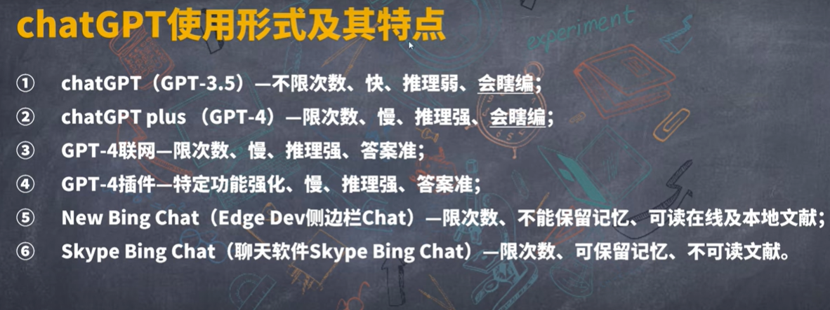
ChatGPT 各種版本的限制

Slide 10
ChatGPT 各種版本的限制
1.chatGPT 3.5：免費，不限制次數，學習數據只到2021年，無法上傳檔案，
2. chatGPT 4.0plus：收費，沒有限制次數，聯網數據可到最新，可以上傳檔案
3. 微軟bing瀏覽器：免費，有次數限制，無法上傳檔案

Slide 11
ChatGPT 各種版本的限制
4.skype(推薦)：免費，不限制次數，聯網數據可到最新，可以上傳檔案，
5. edge dev (推薦) ：免費，不限制次數，聯網數據可到最新，可以直接處理網頁上的文獻(右邊欄)
6.姐妹軟體：claude (推薦) ：免費，稍微限制次數(問太多問題，要等1個小時後)，聯網數據可到最新，可以上傳檔案

Slide 12
生成式AI對論文研究的輔助1
文獻的快速整理與摘要

Slide 13
文獻探勘，文獻摘要
文獻格式有2種：
1.本地端pdf檔案
2.線上期刊，線上網頁

Slide 14
文獻的快速整理
Case1
本地端的pdf論文檔案

Slide 15
上傳本地端的pdf論文檔
的生成式AI，有2種方法

Slide 16
上傳本地端的pdf論文檔
的生成式AI，有2種方法
方法1：chatPDF:
  https://www.chatpdf.com/
方法2：
  使用ChatGPT4.0付費版，或是
  Claude

Slide 17
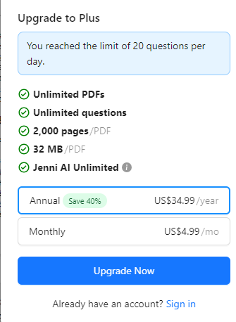
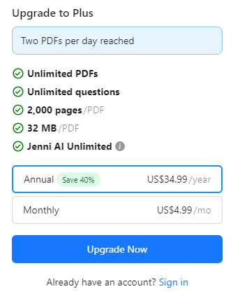
方法1：chatPDF
免費版限制：每天2個上傳檔案，問20個問題

Slide 18
方法2：claude
免費，
可以上傳檔案(pdf，word，excel)，
沒有次數限制
  https://claude.ai/chats

Slide 19
方法3：百度文心一言
免費，
可以上傳檔案(pdf，word，excel)，
沒有次數限制
  https://yiyan.baidu.com/

Slide 20
方法4：chatGPT plus付費版
每月20美金，
可以上傳檔案(pdf，word，excel)，
沒有次數限制
  https://chat.openai.com/

Slide 21
本地端的pdf論文檔案
舉例：
  你已經download一個論文的pdf檔案
  或是指導教授給你幾篇論文的pdf檔案

Slide 22
下載pdf論文檔案
範例：
下載paper：考慮第三方賣家下品牌商之最適網路平台通路策略
下載paper：影響製造業台商海外子公司企業永續作為之因素
下載paper：A recommendation system for car insurance
下載paper：BokoloAnthonyJnr2020_Article_UseOfTelemedicineAndVirtualCar
下載paper：User Cold-start Problem in Multi-armed BanditsWhen the

Slide 23
方法1：上傳到chatPDF網站
來分析
chatPDF:
  https://www.chatpdf.com/
  ChatPDF 可以加速輔助對於論文內容的資料提取與探勘
  上傳 PDF 檔後，可以對它提問任何關於這份 PDF 的問題，非常適合快速提取各種 paper 論文的摘要，研究方法，與論文的未來研究方向

Slide 24
範例1：
A recommendation system for car insurance
請寫出，這篇論文的重點摘要
本論文提出了一種針對汽車保險的推薦系統，旨在通過選擇最有可能訂閱額外保險的客戶來優化代理商的上銷表現。該系統結合了XGBoost算法和Apriori算法，以推薦應該建議哪些客戶和保險項目。該論文的主要貢獻在於提出了一個適合保險行業的架構，並通過回測和試驗階段的結果證明了該系統的有效性。在試驗階段，推薦系統的接受率為38％，這是一個有前途的結果，因為這樣的活動的標準接受率約為15％。該論文的其餘部分包括系統架構和假設、回測結果、試驗階段結果以及未來工作的結論。
。

Slide 25
範例2：BokoloAnthonyJnr2020_Article_UseOfTelemedicineAndVirtualCar
請寫出，這篇論文的重點摘要
本篇論文旨在提供關於如何使用遠程醫療和虛擬護理來應對COVID-19疫情和未來可能出現的災難的實用指南和建議。在論文中，作者們使用了PRISMA系統性文獻回顧方法，從87篇文章中篩選出了35篇符合標準的文章，並對這些文章進行了評估和分析。論文的結構包括研究方法、研究結果、討論和結論等部分。作者們強調，遠程醫療和虛擬護理的使用可以減少醫護人員和患者的感染風險，並提高醫療質量和效率。然而，作者們也指出，目前醫護人員和患者對於如何最好地使用這些數字化服務的知識和技能仍然不足，因此需要提供���多的培訓和指導。

Slide 26
範例2：考慮第三方賣家下，品牌商之最適網路平台通路策略
請寫出，這篇論文的重點摘要
本研究利用賽局理論建構數學模型，探討品牌商在拓展網路平台作為銷售通路時，所選擇銷售型態之最適通路策略。研究發現，品牌商在面對第三方賣家時，採用混合型通路策略可以獲得較高的利潤。此外，需求程度、通路替代程度、交易服務費和固定費用等外生變數也會影響利潤。研究建議未來可以從消費者效用函數、增加數個品牌商作水平競爭、加入實體通路的正負向外溢效果、考量平台商的交易服務費內生決定等方面進一步研究，以延伸本研究之結論。。

Slide 27
針對本文，請幫我寫一篇全文600字的研究報告
本研究旨在探討品牌商在拓展網路平台作為銷售通路時，所選擇銷售型態之最適通路策略。研究使用賽局理論建構數學模型，分析品牌商和平台商之間的互動關係，以及品牌商在不同通路策略下的利潤比較。研究發現，品牌商在面對第三方賣家時，採用混合型通路策略可以獲得較高的利潤。此外，需求程度、通路替代程度、交易服務費和固定費用等外生變數也會影響利潤。
在研究方法上，本研究使用了賽局理論建構數學模型，以分析品牌商和平台商之間的互動關係。研究中，品牌商需要考慮如何與第三方賣家共存或競爭，並制定最適合的網路平台通路策略。研究結果顯示，品牌商在面對第三方賣家時，採用混合型通路策略可以獲得較高的利潤。此外，需求程度、通路替代程度、交易服務費和固定費用等外生變數也會影響利潤。因此，品牌商在制定通路策略時，需要考慮這些因素的影響

Slide 28
請分析本研究的文獻回顧方面，有哪些重點回顧？
本研究的文獻回顧主要針對網路平台通路策略和賽局理論進行了回顧。在網路平台通路策略方面，研究回顧了相關文獻，探討了品牌商在網路平台上拓展銷售通路的必要性和挑戰，以及不同通路策略的優缺點。研究指出，品牌商需要考慮如何與第三方賣家共存或競爭，並制定最適合的網路平台通路策略。在賽局理論方面，研究回顧了相關文獻，介紹了賽局理論的基本概念和應用，以及賽局理論在經濟學和管理學中的應用。研究指出，賽局理論可以用於分���決策者之間的互動關係和策略選擇，並提供了一種有效的分析工具。 綜合來看，本研究的文獻回顧主要針對網路平台通路策略和賽局理論進行了回顧，並提供了相關的理論基礎和應用案例。這些回顧對於本研究的研究問題和研究方法都提供了重要的參考和支持。

Slide 29
請問，有哪些相關的文獻回顧，請列出相關的作者與他們的研究內容？
本研究的文獻回顧涉及到了多位相關作者的研究內容，以下列出其中幾位作者及其研究內容：
1. 鄭瑞芬、陳怡君（2016）：《網路平台通路策略之研究》。本研究回顧了相關文獻，探討了品牌商在網路平台上拓展銷售通路的必要性和挑戰，以及不同通路策略的優缺點。
2. 蔡宜芳、陳怡君（2017）：《網路平台通路策略之探討：以電子商務為例》。本研究探討了品牌商在網路平台上的通路策略，並以電子商務為例，分析了不同通路策略的優缺點。
3. 謝承勳、蕭櫓（2018）：《品牌商在網路平台上的通路策略：賽局理論的應用》。本研究採用賽局理論建構數學模型，分析品牌商和平台商之間的互動關係，以及品牌商在不同通路策略下的利潤比較。
4. 蔡宜芳、陳怡君（2019）：《網路平台通路策略之探討：以第三方賣家為例》。本研究以第三方賣家為例，探討了品牌商在網路平台上的通路策

Slide 30
本研究，作者列出哪些研究目標？
本研究的研究目標包括：
1. 探討品牌商在拓展網路平台作為銷售通路時，所選擇銷售型態之最適通路策略。
2. 建構一個數學模型，以賽局理論為基礎，分析品牌商和平台商之間的互動關係，以及品牌商在不同通路策略下的利潤比較。
3. 分析需求程度、通路替代程度、交易服務費和固定費用等外生變數對品牌商通路策略的影響。
4. 提供後續實務上之應用，以協助品牌商制定最適合的網路平台通路策略。

Slide 31
本文，使用哪些研究方法？
本文使用了賽局理論作為研究方法，建構了一個數學模型，分析品牌商和平台商之間的互動關係，以及品牌商在不同通路策略下的利潤比較。
此外，本文也採用了文獻回顧的方法，回顧了相關文獻，探討了品牌商在網路平台上拓展銷售通路的必要性和挑戰，以及不同通路策略的優缺點。

Slide 32
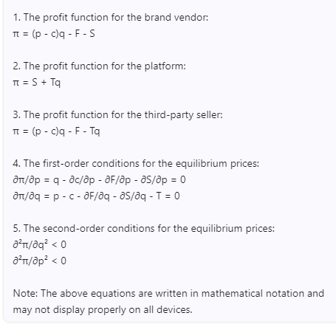
請列出這個數學模型的數學式

Slide 33
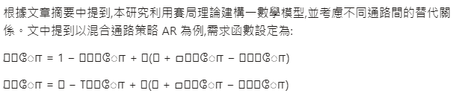
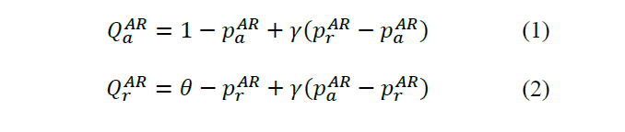
本文的賽局理論數學模型，以混合通路策略AR 為例，本研究假設兩個平台之需求函數為何？
claude的回答
論文原稿

Slide 34
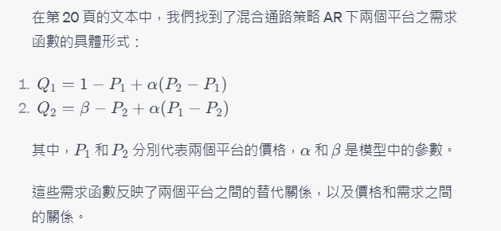
本文的賽局理論數學模型，以混合通路策略AR 為例，本研究假設兩個平台之需求函數為何？
chatGPT plus的回答
論文原稿

Slide 35
本文，作者用賽局的數學理論模型，做了哪些變數的探討？
根據我對文章的理解,作者在數學模型中探討了以下幾個變數:
批發價(w):品牌商制定給第三方賣家的批發價。
零售價(p):品牌商和第三方賣家分別在B2C和B2B2C銷售型態下制定的零售價。
交易服務費(α):平台商向品牌商和第三方賣家收取的佣金比例。
固定費用(F):平台商向品牌商和第三方賣家收取的固定費用。
替代程度(γ):反映B2C和B2B2C兩種銷售型態間的替代性。
需求量(Q):B2C和B2B2C兩種銷售型態下的銷售需求量。
利潤(π):品牌商、第三方賣家和平台商的利潤。
需求程度(θ):代表B2B2C銷售型態的消費人數標準化。
作者透過這些變數的設定探討不同參數對於品牌商通路策略選擇的影響。

Slide 36
本文的研究過程，做了哪些的探討？
文章主要進行了以下幾個方面的理論探討:
建立了考慮品牌商、第三方賣家與平台商的動態賽局模型
探討不同單一通路策略(A或R)與混合通路策略(AR)下的均衡結果
分析第三方賣家需求程度對策略選擇的影響
探討平台商收取的交易服務費對策略選擇的影響
比較不同通路策略下品牌商的最適選擇
考慮平台商最適的交易服務費制定
探討傳統批發合約與代理銷售合約的差異
分析品牌商自行展店的情況

Slide 37
文心一言
本文的研究过程主要探讨了品牌商在面对不同销售形态的在线购物平台时，如何选择最合适的通路策略。首先，建立了一个动态博弈模型，考虑了通路间的替代关系、交易服务费、固定费用，以及需求程度等因素，分析了品牌商定价与通路策略选择的影响。
具体探讨了以下问题：
当第三方卖家的需求程度足够大时，品牌商采用单纯通路策略R的批发价和零售价皆高於混合通路策略AR，然而混合通路策略AR的零售价，则高於单纯通路策略A的零售价。
当产品替代程度大时，品牌商的策略选择将随著第三方卖家的需求程度上升，而将策略选择由策略A改至策略R，最终改至策略AR。
当B2B2C销售模式下，所收取的交易服务费适中时，随著B2C所收取交易服务费增加的情况下，品牌商的最适策略选择，将会由原本策略A改至策略AR，最终将转变为采取单纯通路策略R之最适通路策略。
平台商的利润并不总是随著其收取之交易服务费增加而随之上升。
B2C和B2B2C销售模式之交易服务费的差距不大时，品牌商与平台商有动机一致釆用代理销售合约。
此外，还探讨了不同策略下之均衡批发价比较。通过探讨这些不同的情况，为品牌商提供了针对不同销售形态和需求的决策建议。

Slide 38
本研究的結論為何？
當第三方賣家的需求程度足夠大時,單純通路策略R的批發價和零售價高於混合通路策略AR。
當替代程度大時,品牌商的策略選擇會隨著第三方賣家需求程度的增加而從策略A轉變為策略R,再轉變為策略AR。
当B2B2C交易服务费适中时,随着B2C交易服务费增加,品牌商的最优策略会从A策略转变为AR策略,最后变为R策略。
平台商的利润不一定随着其收取的交易服务费增加而提高。
当B2C和B2B2C交易服务费差距不大时,品牌商与平台商会一致采用代理销售合约。
在平台商不收取固定费用的情况下,品牌商的R策略总是劣势策略。
品牌商的最优通路策略选择会受到第三方卖家需求程度、替代程度、交易服务费等因素的影响。

Slide 39
本文作者在結論，有沒有提到本研究的局限性與未來方向？
關於研究的局限性：
  作者提到由於計算結果較為複雜,無法全部簡化為一般的數學式,需要利用給定參數的固定數值進行圖形分析。這是本研究的一個限制。
至於未來研究方向
  作者建議可以從消費者效用函數出發進行分析,增加品牌商的水平競爭,加入實體通路的正負向外溢效果等。也可以考量平台商交易服務費的內生決定,進一步探討其對通路策略選擇的影響。

Slide 40
範例3：考慮第三方賣家下，品牌商之最適網路平台通路策略
請寫出，這篇論文的重點摘要
什麼是『第三方賣家】？
什麼是【賽局理論】
針對本文，請幫我寫一篇全文600字的研究報告
請分析本研究的文獻回顧方面，有哪些重點回顧？

Slide 41
範例3：考慮第三方賣家下，品牌商之最適網路平台通路策略
請問，有哪些相關的文獻回顧，請列出相關的作者與他們的研究內容？
本研究，作者列出哪些研究目標？
本文，使用哪些研究方法？
請列出這個數學模型的數學式
本文的賽局理論數學模型，以混合通路策略AR 為例，本研究假設兩個平台之需求函數為何？

Slide 42
範例3：考慮第三方賣家下，品牌商之最適網路平台通路策略
本文，作者用賽局的數學理論模型，做了哪些變數的探討？
本文的研究過程，做了哪些的探討？
本研究的結論為何？
本文作者在結論，有沒有提到本研究的局限性與未來方向？

Slide 43
文獻的快速整理
Case2
線上的網頁論文

Slide 44
如何對線上的網頁論文
進行文獻整理、摘要、探勘
方法1：edge dev （推薦）
  好處：免費，沒有限制使用上限
  下載並安裝瀏覽器：
  https://www.microsoft.com/zh-cn/edge/download/insider?form=MA13FJ
方法2：edge （不推薦）
  缺點：每次僅能進行5次問答，每天最多僅能進行50次對話

Slide 45
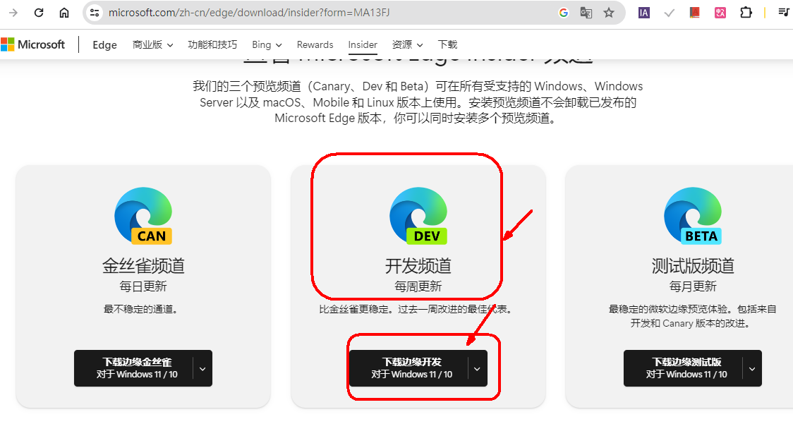
安裝 edge dev 瀏覽器

Slide 46

開啟 edge dev 瀏覽器

Slide 47
登入外文網頁：
ESG網頁：
  https://www.investopedia.com/terms/s/socialresponsibility.asp
查詢【右上角】bing：
  請寫出本文重點摘要

Slide 48
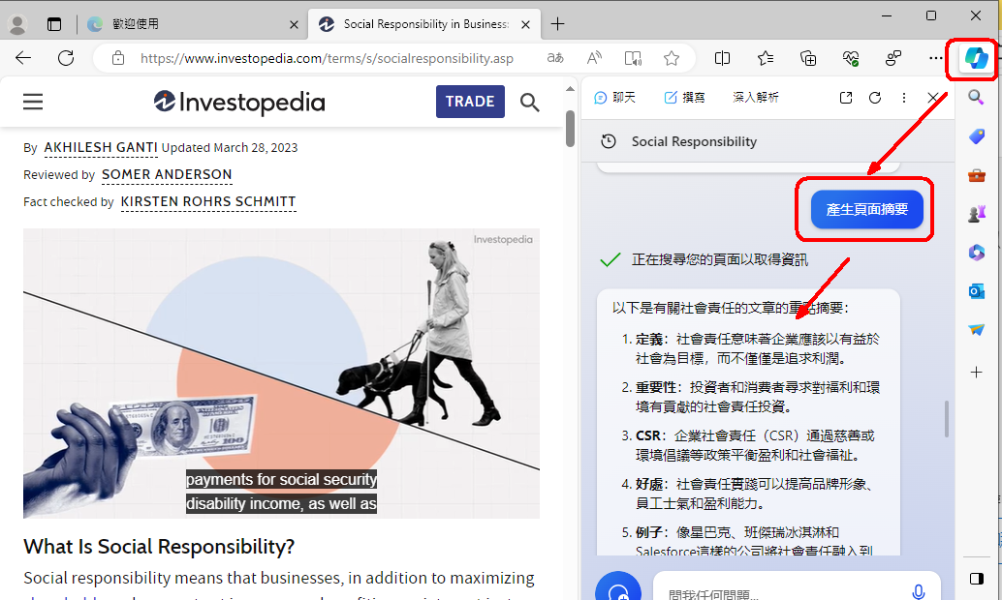
登入外文網頁：
Social Responsibility in Business: Meaning, Types, Examples, and Criticism (investopedia.com)

Slide 49
查詢學校圖書館的
電子期刊論文

Slide 50
注意：
必須使用edge dev瀏覽器
開啟學校的圖書館網頁

Slide 51
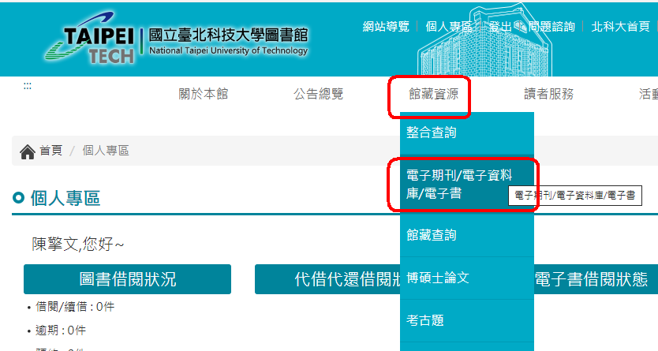
使用edge dev瀏覽器
開啟學校的圖書館網頁
【登入】學校帳號密碼
  館藏資源/電子期刊

Slide 52
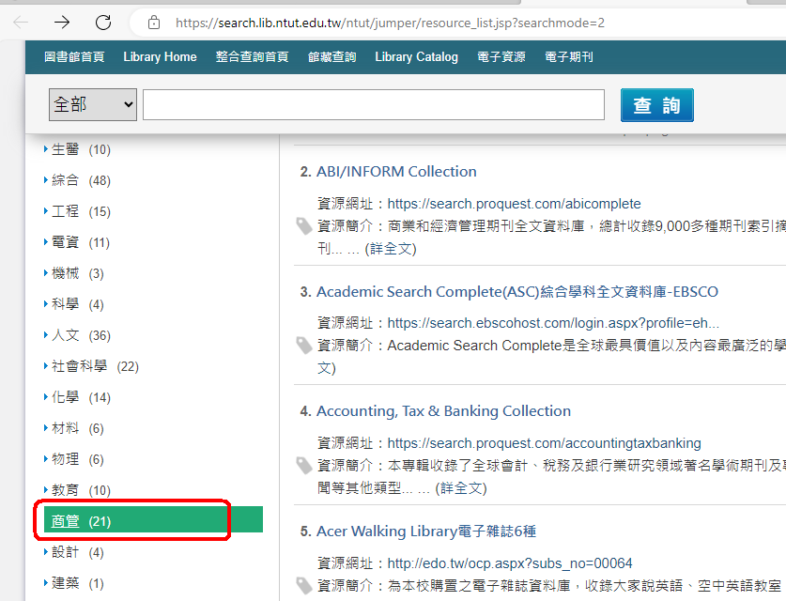
選擇【商管】類電子期刊

Slide 53
選擇：BSP：商管財經電子期刊
.Business Source Premier(BSP)商管財經學科全文資料庫-EBSCO
 | 資源網址：http://search.ebscohost.com/login.aspx?profile=eho... 資源簡介：Business Source Premier 商業研究資料庫，收錄了 2,300 多種期刊

Slide 54
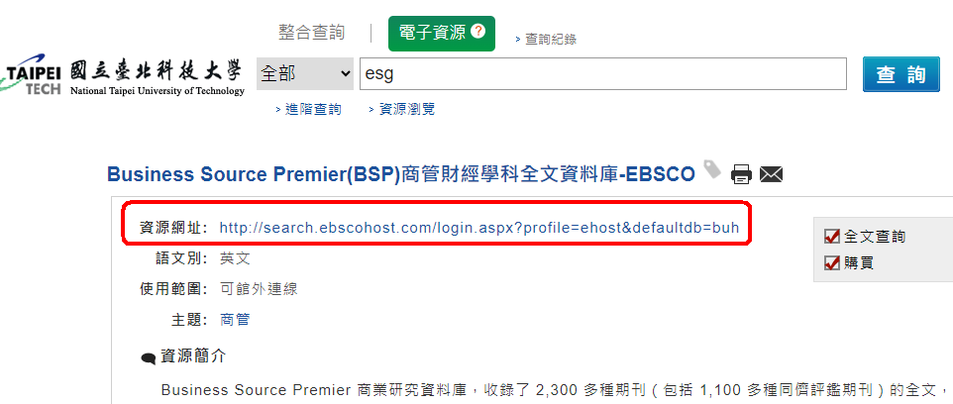
前往資源網址：

Slide 55
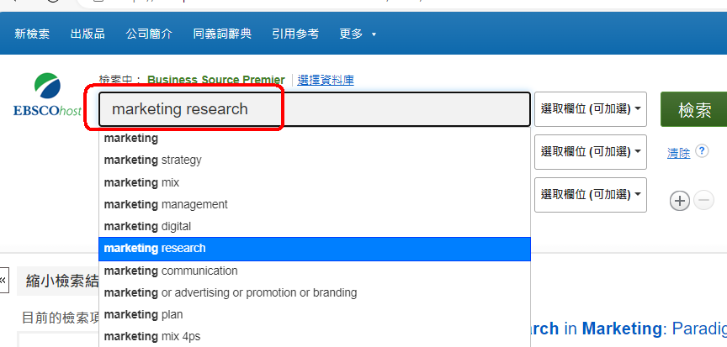
查詢：marketing research

Slide 56
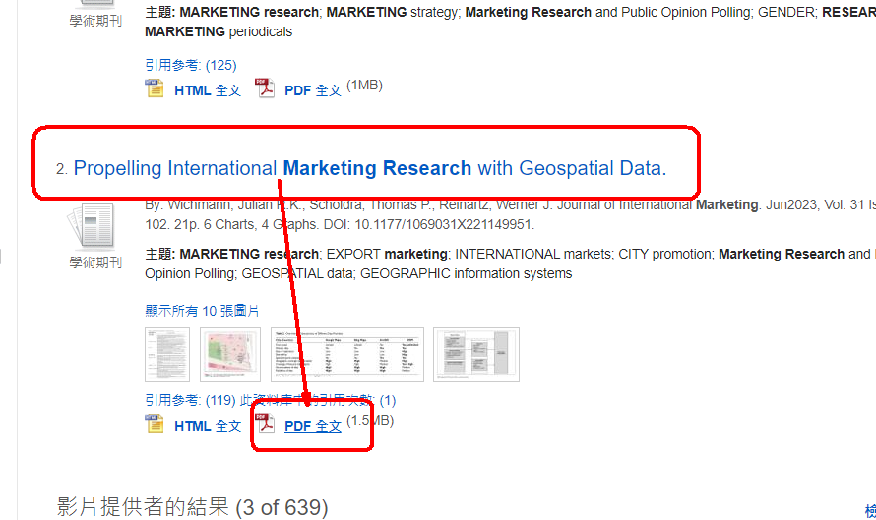
選擇：Propelling International Marketing Research with GeospatialData.

Slide 57
範例4： Propelling International Marketing Research with GeospatialData.
請寫出，這篇論文的重點摘要
什麼是【地理空間數據】
針對本文，請幫我寫一篇全文600字的研究報告
請問，有哪些相關的文獻回顧，請列出相關的作者與他們的研究內容？

Slide 58
範例4： Propelling International Marketing Research with GeospatialData.
本研究，作者列出哪些研究目標？
本文，使用哪些研究方法？
本研究的結論為何？
本文作者在結論，有沒有提到本研究的局限性與未來方向？

Slide 59
請寫出，這篇論文的重點摘要
這篇論文的重點摘要如下：
  這篇論文探討了如何利用地理空間數據推動國際市場研究。
  地理空間數據在國際市場研究中具有重要作用，可以幫助分析市場趨勢、消費者行為和競爭對手的位置。
  研究人員提出了一些方法和工具，以更好地利用地理空間數據進行市場研究。
  這項研究對於國際企業和市場分析師來說具有實際意義，可以幫助他們更好地了解市場情況並制定相應的策略。

Slide 60
什麼是【地理空間數據】
【地理空間數據】是指與地理位置相關的數據，包括地圖、衛星影像、地形圖、氣象資料、人口統計數據等。這些數據可以用來分析市場趨勢、消費者行為和競爭對手的位置，對於國際企業和市場分析師來說具有實際意義。研究人員提出了一些方法和工具，以更好地利用地理空間數據進行市場研究¹²³。
使用地理信息系統（GIS）來可視化和分析數據

Slide 61
針對本文，請幫我寫一篇全文600字的研究報告
這篇論文探討了如何利用地理空間數據推動國際市場研究。地理空間數據在國際市場研究中具有重要作用，可以幫助分析市場趨勢、消費者行為和競爭對手的位置。研究人員提出了一些方法和工具，以更好地利用地理空間數據進行市場研究。
地理空間數據的重要性：地理空間數據包括地圖、衛星影像、地形圖、氣象資料和人口統計數據等。這些數據可以幫助企業分析市場趨勢，了解不同區域的消費者行為，並評估競爭對手的位置。
分析方法和工具：研究人員介紹了一些利用地理空間數據進行市場研究的方法和工具。例如，使用地理信息系統（GIS）來可視化和分析數據，或者利用遙感技術來收集衛星影像和其他地理數據。
實際意義：這項研究對於國際企業和市場分析師來說具有實際意義。通過更好地利用地理空間數據，他們可以更全面地了解市場情況，制定相應的策略，並更好地服務客戶。

Slide 62
請問，有哪些相關的文獻回顧，請列出相關的作者與他們的研究內容？
地理空間數據在營銷研究中的應用：
作者：未明確提及
  研究內容：探討了如何利用地理空間數據來增強國際營銷研究。通過分析基於位置的信息，營銷人員可以獲得有關不同地區消費者行為、偏好和趨勢的見解。
  應用和優點：
作者：未明確提及
  研究內容：地理空間數據有助於識別最佳市場部分、目標受眾和分銷渠道。它有助於基於位置的廣告、零售店選址和供應鏈優化。本文強調了將地理空間數據整合到營銷策略中的實際應用和優點。
  挑戰和考慮因素：
作者：未明確提及
  研究內容：雖然地理空間數據提供了有價值的見解，但挑戰包括數據準確性、隱私問題和技術複雜性。研究人員需要解決這些問題，以充分利用地理空間信息的潛力。
  未來趨勢：
作者：未明確提及
  研究內容：本文最後強調了地理空間數據在塑造營銷決策中日益重要。隨著技術的進步，營銷人員應該了解新工具和方法論，以有效利用基於位置的見解。

Slide 63
本研究，作者列出哪些研究目標？
根據這篇名為「Propelling International Marketing Research with Geospatial Data」的文章，作者並未明確列出具體的研究目標。然而，該文獻強調了地理空間數據在國際營銷研究中的應用、潛在優點以及相關挑戰。如果您需要更詳細的信息，建議您參閱完整的文章。

Slide 64
本研究的結論為何？
根據這篇名為「Propelling International Marketing Research with Geospatial Data」的文章，作者並未明確列出具體的研究目標。然而，該文獻強調了地理空間數據在國際營銷研究中的應用、潛在優點以及相關挑戰。

Slide 65
文獻的快速整理
Case1
本地端的pdf論文檔案

Slide 66
下載pdf論文檔案
範例：
下載paper：影響製造業台商海外子公司企業永續作為之因素

Slide 67
範例3：下載paper：影響製造業台商海外子公司企業永續作為之因素
請寫出，這篇論文的重點摘要
針對本文，請幫我寫一篇全文600字的研究報告
什麼是【委托授權】？
請問，有哪些相關的文獻回顧，請列出相關的作者與他們的研究內容？

Slide 68
範例3：下載paper：影響製造業台商海外子公司企業永續作為之因素
本研究，作者列出哪些研究目標？
本文，使用哪些研究方法？
本研究的結論為何？
本文作者在結論，有沒有提到本研究的局限性與未來方向？

Slide 69
請寫出，這篇論文的重點摘要
研究目的:探討影響製造業台商海外子公司企業永續作為主被動因素。
文獻回顧:綜述企業永續、在地適應化、企業永續國際化等理論,指出過去研究較少以子公司為中心探討其企業永續作為。
研究方法:採用多重個案研究法,訪談10家台商海外子公司,發展影響子公司企業永續作為的整合性架構。
研究結果:發現子公司同時存在主動和被動企業永續作為,有些子公司的作為甚至多於母公司。提出子公司建立企業永續競爭優勢和擔任委託授權角色會促使其採取主動作為。
討論:子公司主動企業永續作為可為子公司本身或母公司獲得競爭優勢。呼應委託管理與企業永續理論,補充子公司理論。
結論:提出影響子公司企業永續主被動作為的因素整合性架構,對子公司管理有所補充。
貢獻:從子公司角度探討企業永續作為,發現子公司可主動爭取委託授權角色,不同於傳統觀點。

Slide 70
針對本文，請幫我寫一篇全文600字的研究報告
本研究探討影響製造業台商海外子公司企業永續作為主被動因素。文獻回顧指出,過去研究多從母公司角度探討企業永續國際化,較少探討子公司的作為。研究方法採用多重個案研究法,訪談10家台商海外子公司,發展影響子公司企業永續作為的整合性架構。
研究結果發現,子公司同時存在主動和被動企業永續作為,有些子公司的作為甚至多於母公司。進一步發現,當子公司在集團內價值鏈貢獻度高且可獲得競爭優勢時,傾向主動作為;面對高競爭壓力時,發展差異化企業永續以取得優勢,也會採取主動作為。此外,資源充裕的子公司主動作為可滿足多方需求;運用生態永續知識於社會永續可獲取人力優勢;生態與社會永續知識互補時,可符合政府期待。因此,子公司建立企業永續競爭優勢越多,傾向主動作為越高。
討論指出,子公司主動作為不僅適應當地,也可複製母公司資源,所建立的優勢可惠及母公司,形成母子公司共享優勢。子公司主動作為可分為子公司本身和母子公司的競爭優勢兩個層次。結論提出子公司爭取委託授權角色,不同於傳統觀點,可視為對子公司理論的補充。
本研究以子公司為中心探討企業永續作為,发現子公司可主动争取委托授权角色,建立企业可持续竞争优势,有别于传统观点,对子公司管理理论具有补充作用。研究采用多重个案研究法,访谈台商海外子公司,提出影响子公司企业可持续主被动作为的因素框架,为子公司管理提供参考。

Slide 71
什麼是委託授權
委託授權是指母公司將某些職能和權力委託給子公司,讓子公司為整個集團執行或管理特定的職能。
委托授權強調子公司在集團內的重要戰略作用,而不是簡單的執行母公司的命令。子公司被賦予了一定的自主權,可以根據當地環境需要自行決策。
通常獲得委託授權的子公司在當地市場具有優勢,如擁有關鍵資源、核心能力等,能夠為集團創造獨特的競爭優勢。
母公司會給予委託授權子公司更多的資源和支援,以發揮其戰略作用。
獲授權的子公司職能可以是創新、生產、供應鏈管理等對整個集團戰略意義重大的活動。
委托授權使子公司從被動的命令執行者角色,轉變為積極的價值創造者和戰略貢獻者角色。這有助於子公司進行戰略自治並創新。
委托授權需要建立在母子公司的信任基礎之上,子公司要證明其具備承擔關鍵職能的能力。
總之,委託授權是母公司基於戰略需要,給予子公司重要職責和相對自主權的一種管理方式,目的是發揮子公司的獨特優勢,為整個集團創造價值。它使子公司扮演更加積極主動的戰略角色。

Slide 72
請問，有哪些相關的文獻回顧，請列出相關的作者與他們的研究內容？
1.Birkinshaw and Morrison (1995)
  提出子公司可以通過獲得委託授權(mandate)而在跨國公司內扮演更重要的角色。
  委託授權子公司具有為集團創造獨特價值的潛力。
2.Lee et al. (2019)
  探討子公司委託授權組合對子公司生存率的影響。
  不同類型的委託授權組合對子公司生存率有不同影響。
3.Ambos et al. (2010)
  從認知和政治觀點分析委託授權的動態過程。
  委託授權是一個反覆的談判過程,需要經過認知整合和政治遊戲。
4.Asakawa (2001)
  從組織學習角度探討委託授權如何影響子公司的自主性。
  委託授權可以增強子公司的組織能力和戰略自主性。
5.White and Poynter (1984)
  一篇早期關於委託授權的概念性文章。
  討論委託授權的優點,以及實施時可能遇到的障礙。
以上文獻從不同角度闡述了委託授權的意義,對理解委託授權的動機、過程和影響提供了重要見解。

Slide 73
本研究，作者列出哪些研究目標？
1.探討影響製造業台商海外子公司企業永續作為之因素,發展出影響因素的整合性架構。
2.從主動和被動的角度,分析海外子公司的企業永續作為。
3.檢視子公司是否可以通過企業永續作為獲得委託授權,進而獲得母公司的支持。
4.比較子公司的企業永續作為是否多於母公司,形成「尾巴搖狗」的情況。
5.發展出不同類型的子公司企業永續策略。
6.探討子公司透過企業永續可以建立的競爭優勢。
7.從企業永續的角度連接委託管理與國際企業理論。
8.補足有關子公司企業永續作為的理論不足。
綜合來看,本研究目標在於建立影響子公司企業永續作為的因素架構,並從競爭優勢的角度探討子公司的主動性,進而對相關理論做出補充。

Slide 74
本文，使用哪些研究方法？
1.多重個案研究法(multiple case study)
  選取10家台商海外子公司作為研究個案。
  通過對個案公司的深度訪談,收集企業永續作為的資料。
2.立意取樣法(purposive sampling)
  根據研究目的,有選擇性地挑選符合要求的個案公司。
3.編碼方法(coding)
  對訪談錄音進行逐字稿轉錄,進行資料編碼和概念化。
  按不同類別對企業永續作為進行編碼,如生態型/社會型、主動/被動等。
3.跨個案比較法
  將不同個案進行比較,找出其共性和差異。
  形成具有代表性的理論模式。
4.三角驗證法(triangulation)
使用多種資料來源(如訪談、文獻、新聞報導等)進行交叉驗證。
綜上,本研究主要採用了多重個案研究法,並輔之以質性研究中的編碼、跨個案比較等方法,通過編碼歸納形成理論模型。

Slide 75
本研究的結論為何？
根據文獻的研究結果和討論部分,本研究的主要結論包括:
  影響子公司企業永續作為的因素可分為四大類:壓力來源類、知識和決策類、角色和資源類,以及其他因素類。
  子公司企業永續作為可以分為主動和被動兩種类型。
  子公司透過企業永續作為若可獲得競爭優勢,傾向採取主動作為,且母公司傾向支持。
  競爭優勢可分為子公司本身的競爭優勢和母子公司共享的競爭優勢。
  當子公司扮演委託授權角色、對集團價值鏈貢獻高時,傾向主動作為,且母公司支持。
  個案中存在子公司企業永續作為多於母公司的“尾巴搖狗”現象。
  子公司企業永續策略可歸納為七大類型。
  補充了子公司企業永續作為的理論框架。
綜合來看,本研究強調子公司透過主動的企業永續作為可獲得競爭優勢並取得母公司支持,有別於傳統觀點,對理論有所補充。

Slide 76
本文作者在結論，有沒有提到本研究的局限性與未來方向？

Slide 77
傳統輔助論文文獻收集的工具

Slide 78
1.最簡單
google scholar

Slide 79
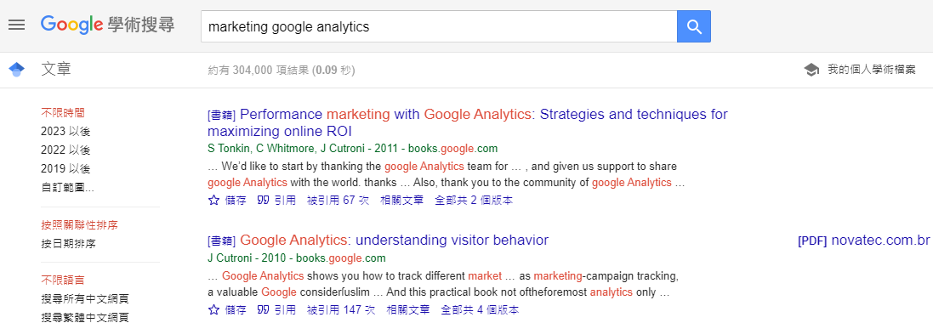
傳統輔助論文文獻收集的工具
1.最簡單：google scholar
  https://scholar.google.com.tw/
  marketing google analytics

Slide 80
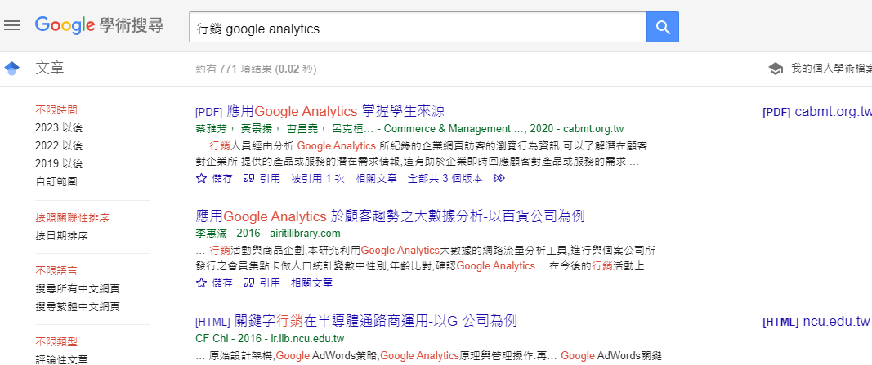
傳統輔助論文文獻收集的工具
  行銷 google analytics

Slide 81
google scholar的特色
自動摘要：Google Scholar 可以提供學術文獻的自動摘要，幫助快速了解文獻的內容。
引用格式：Google Scholar 可以幫助生成各種引用格式，方便在自己的論文中引用學術文獻。
社交功能：Google Scholar 提供了社交功能，可以與其他學者分享您的學術研究成果

Slide 82
google scholar的特色
可以查看文獻的引用次數：相關文獻、版本和引用文獻，以及文獻的全文連結
可以設定搜尋偏好：例如語言、文獻類型、排序方式、每頁顯示數量等
可以設定警示功能：當有新的文獻符合你的搜尋條件時，會通過電子郵件通知你

Slide 83
google scholar的特色
廣泛的搜索範圍：Google Scholar可以搜索全球範圍內的學術資源，包括學術論文、學術期刊、學位論文等、會議論文、書籍、博客文章等。
語言翻譯：Google Scholar支援多種語言，並且提供了語言翻譯功能，可以説明用戶更好地理解外文文獻。

Slide 84
google scholar的缺點
它的引用次數可能高於其他專業的學術資料庫
  因為它包含了一些非英文的文獻或非正式的文獻，如學位論文、預印本、技術報告等，這些文獻的品質和影響力可能不如正式發表的文獻
它的搜尋功能相對簡單，沒有提供太多的進階搜尋選項
  如文獻類型、學門範圍、時間範圍等，這可能會導致搜尋結果過多或不相關

Slide 85
2.最大的論文引文摘要資料庫
Scopus

Slide 86
Scopus
Scopus資料庫是一個由Elsevier公司提供的全球最大的同儕審查文獻摘要和引用資料庫：涵蓋了科學、技術、醫學、社會科學、藝術和人文科學等領域的研究成果
涵蓋範圍廣泛：它收錄了來自約11,678家出版商的近36,377種期刊（22,794種活躍期刊和13,583種非活躍期刊），其中34,346種是頂級學科領域的同行評審期刊
它還收錄了15萬會議論文、29萬本書、專利和網路學術資源等其他類型的文獻
準確的索引：Scopus 使用了先進的索引技術，可以準確地索引學術文獻的內容。

Slide 87
Scopus
豐富的引用資訊：包括文獻的引用次數、被引用次數、共引用次數、引用文獻和相關文獻等，幫助使用者追蹤和分析文獻的影響力和趨勢
多種學術評比指標：如SJR、SNIP和CiteScore等，幫助使用者評估期刊的品質和影響力
個人資料和警示功能：幫助使用者建立和追蹤自己的文獻列表和引用情況，並及時獲得新的文獻資訊

Slide 88
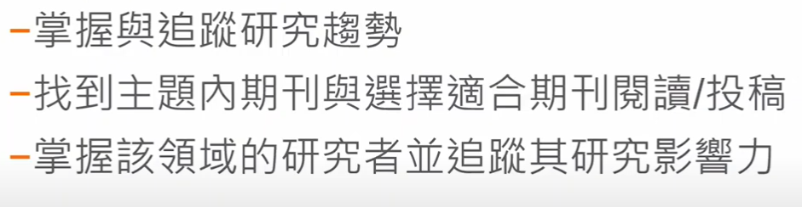
Scopus的功用

Slide 89
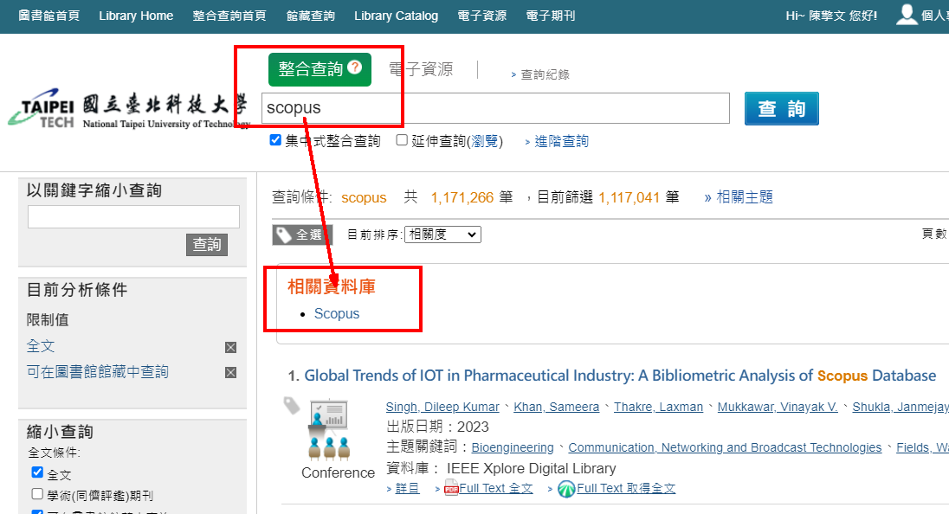
圖書館『整合資源』查詢：scopus

Slide 90
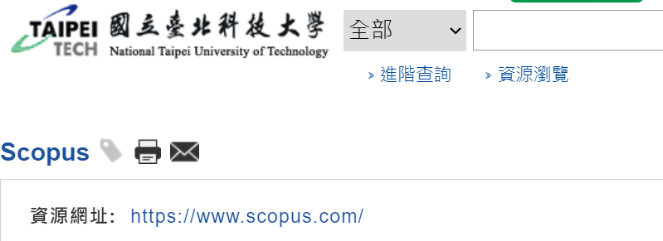
Scopus的校內圖書館位置
  https://search.lib.ntut.edu.tw/ntut/jumper/resource_detail.jsp?pageView=erm&procType=list&reourceType=databases&id=DB207
  marketing google analytics

Slide 91
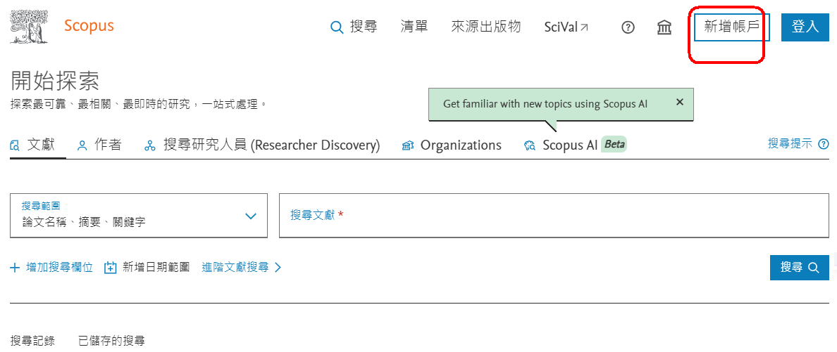
註冊成Elsevier公司的會員

Slide 92
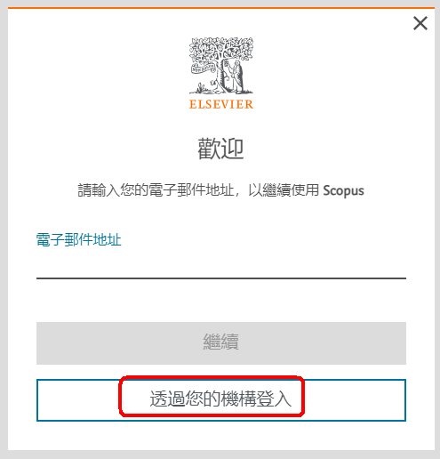
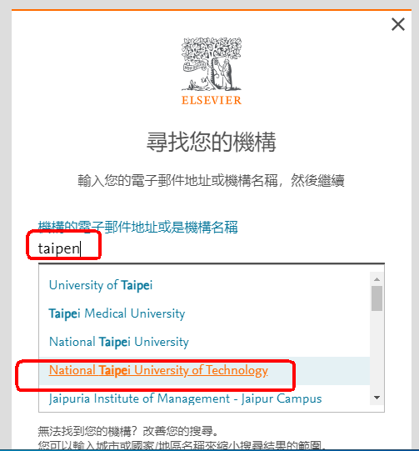
輸入：taipei

Slide 93
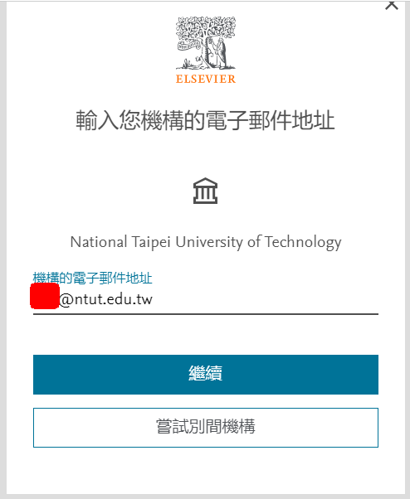
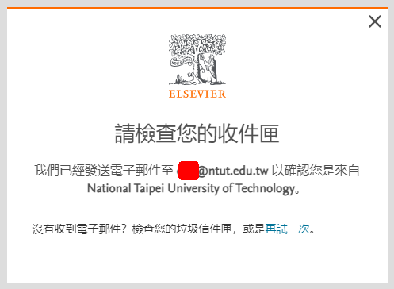

Slide 94
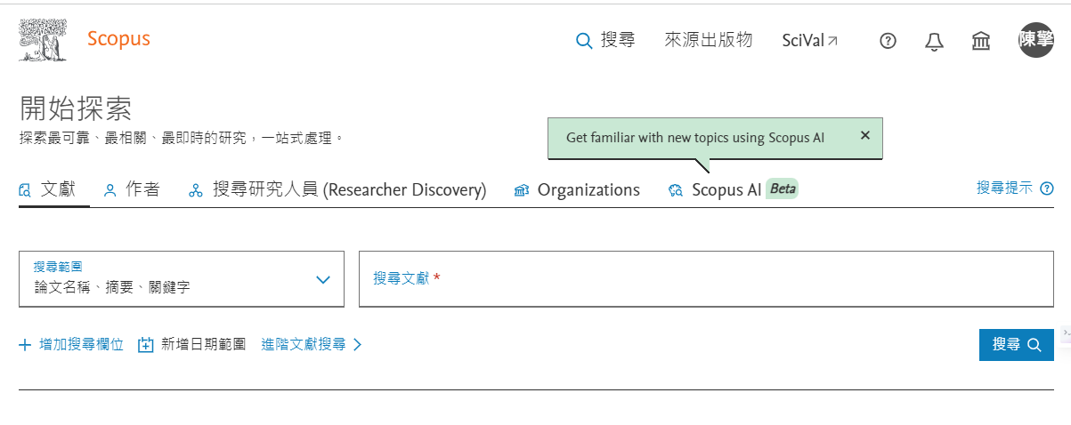
登入

Slide 95
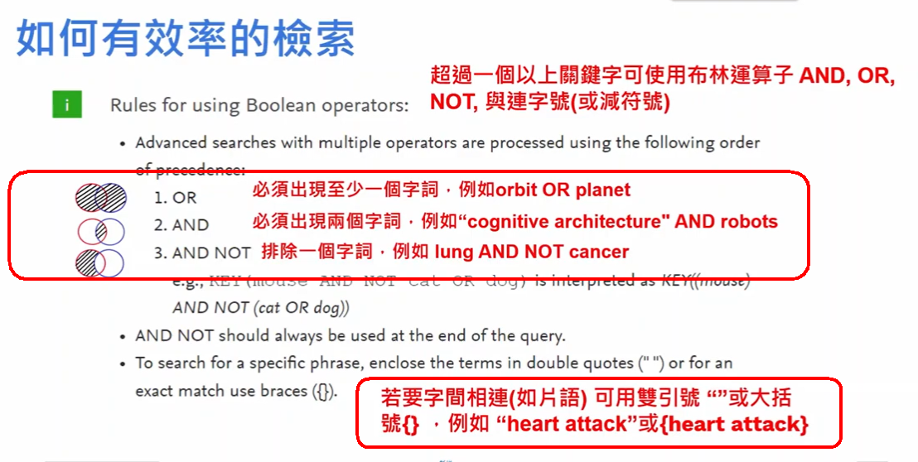
超過一個字以上關鍵字的搜尋

Slide 96
組合型關鍵字
組合關鍵字：”google analytics”
  包括各種類似組合
  google_analytics
  google-analytics
組合關鍵字：{machine learning}
  完全一模一樣

Slide 97


多個關鍵字的交集聯集指令
而且：
  marketing
  And
  ”google analytics”
或是：
  marketing
  Or
  {machine learning}

Slide 98

多個關鍵字的交集聯集指令
排除：
  marketing
  And NOT
  ”deep learning”

Slide 99
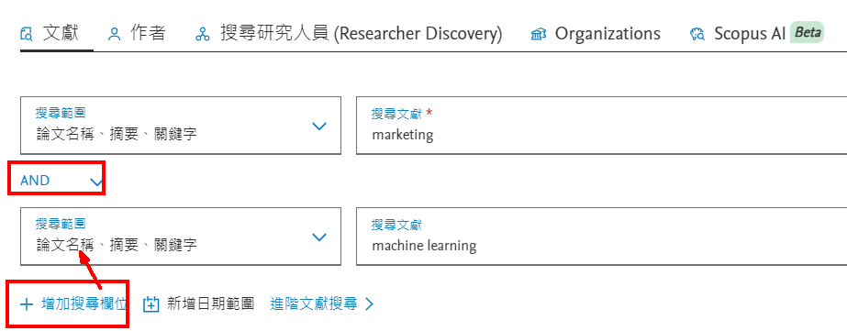

Slide 100
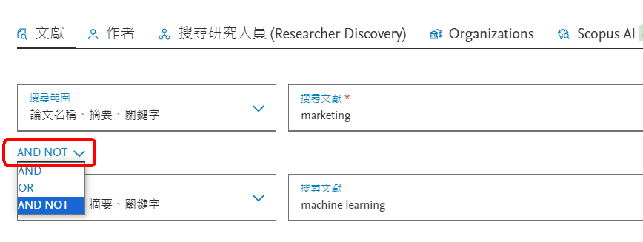

Slide 101
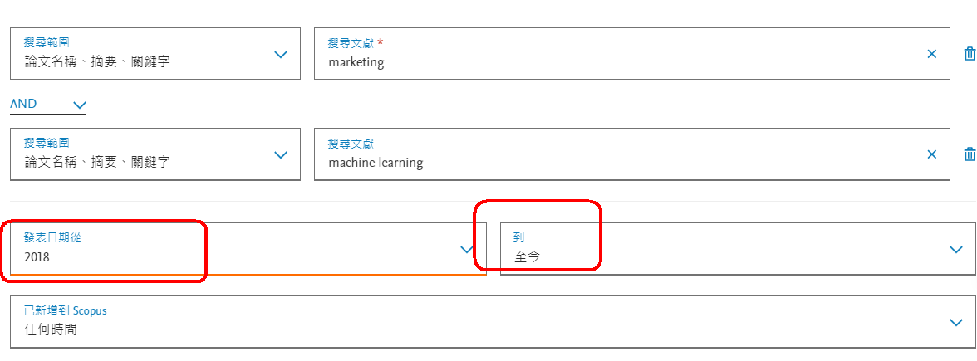
限定搜尋日期：最近5年

Slide 102
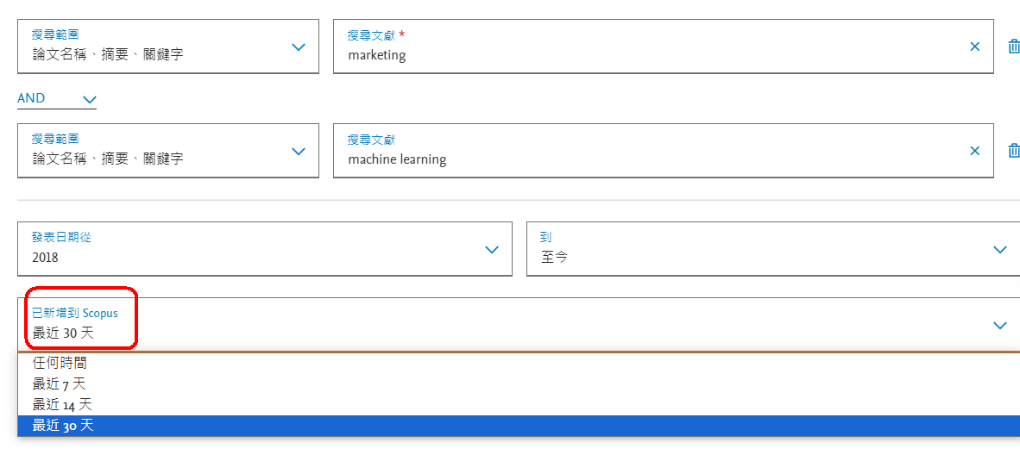
限定搜尋日期：最近1個月

Slide 103
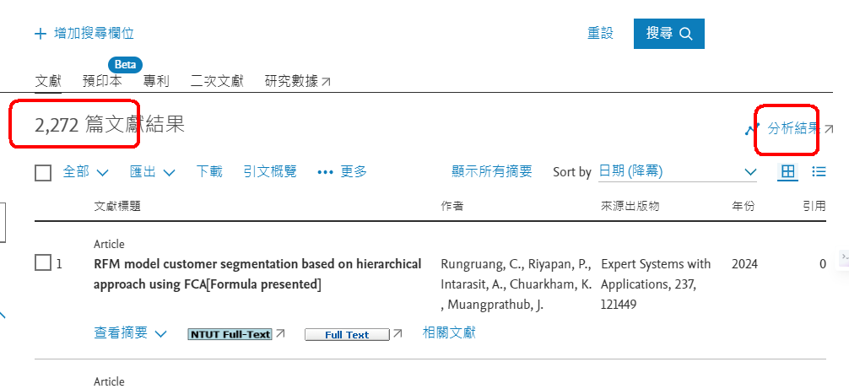
分析搜尋到的2272篇文章

Slide 104
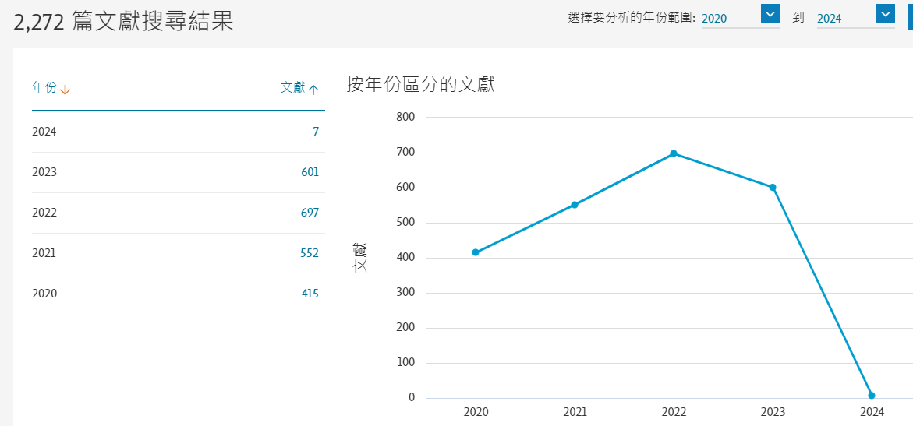
分析年份

Slide 105
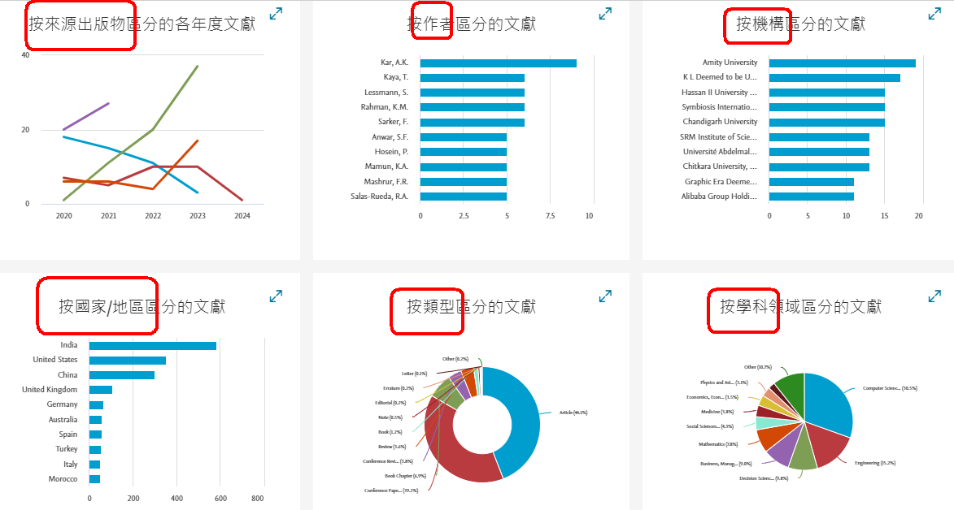
依照【作者，機構，國家，學科】

Slide 106
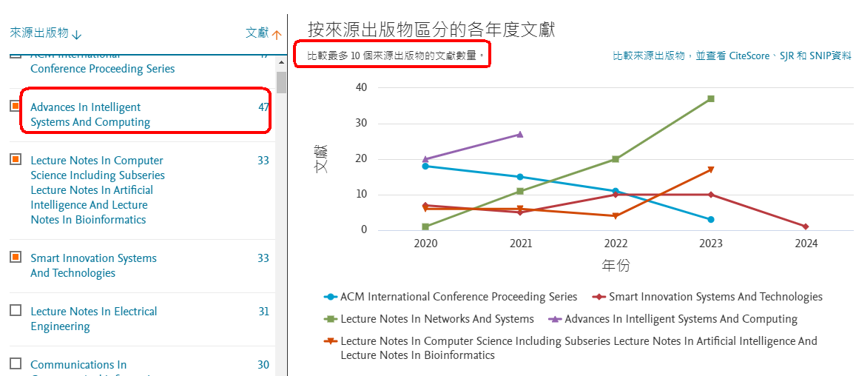
依照來源出版物
未來的投稿，可以投稿到相關刊物

Slide 107
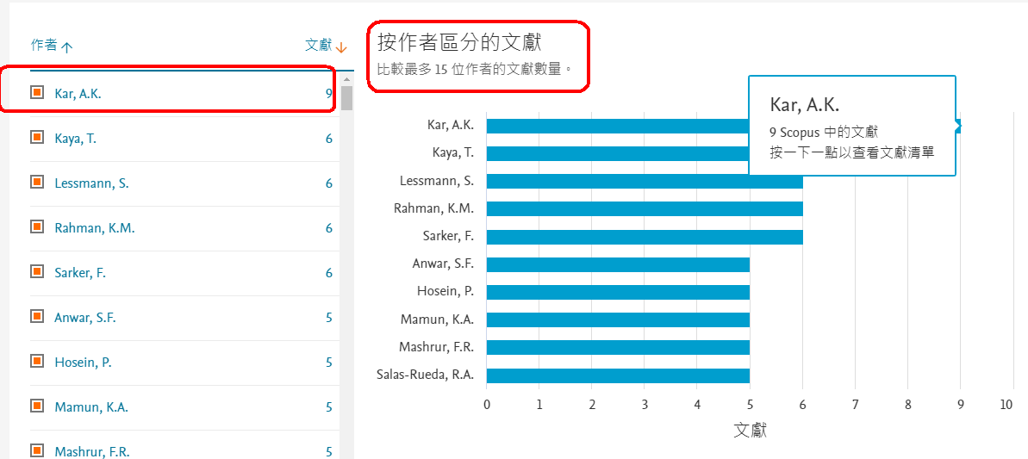
依照作者來統計

Slide 108
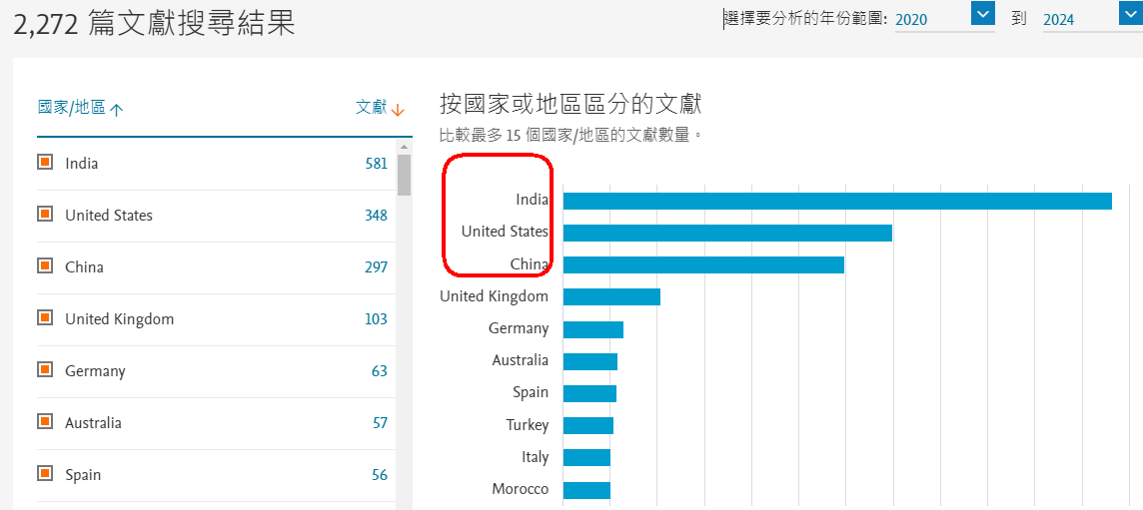
依照國家來統計

Slide 109
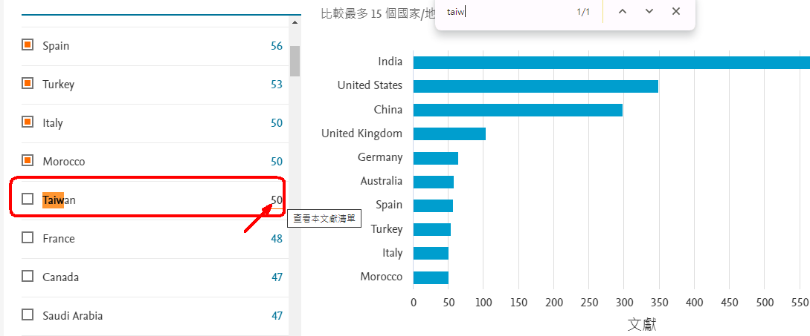
查詢【國家】的台灣，有誰在做研究？

Slide 110
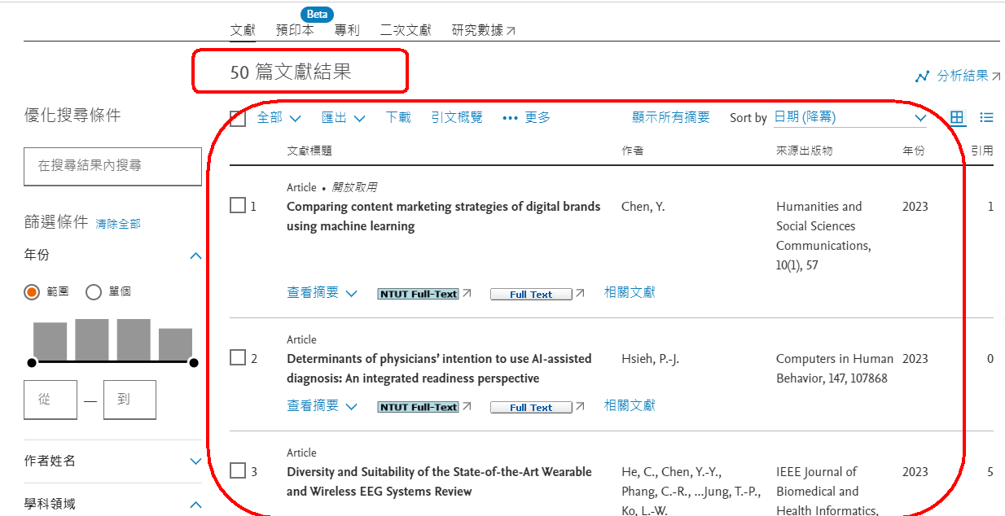
查詢【國家地區】的台灣，
有誰在做研究？

Slide 111
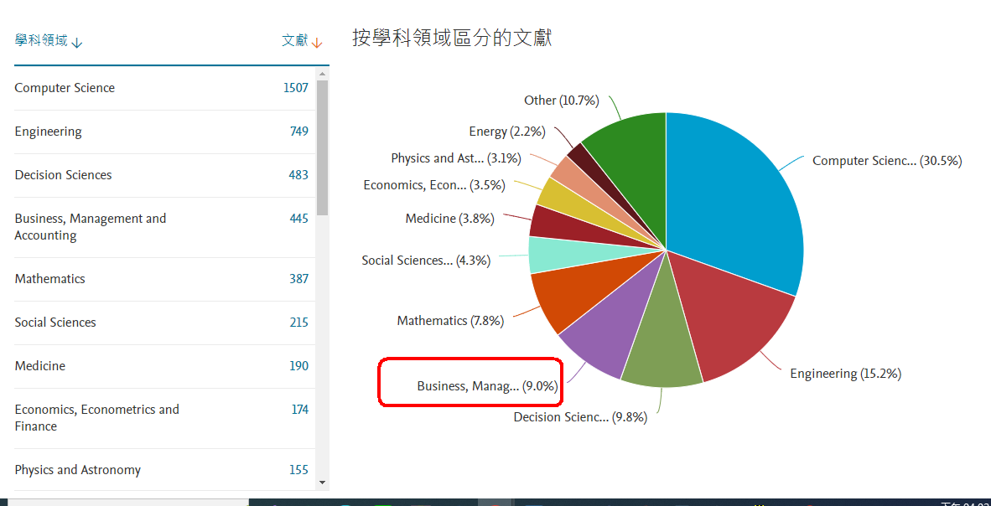
依照學科統計
商管類有9%

Slide 112
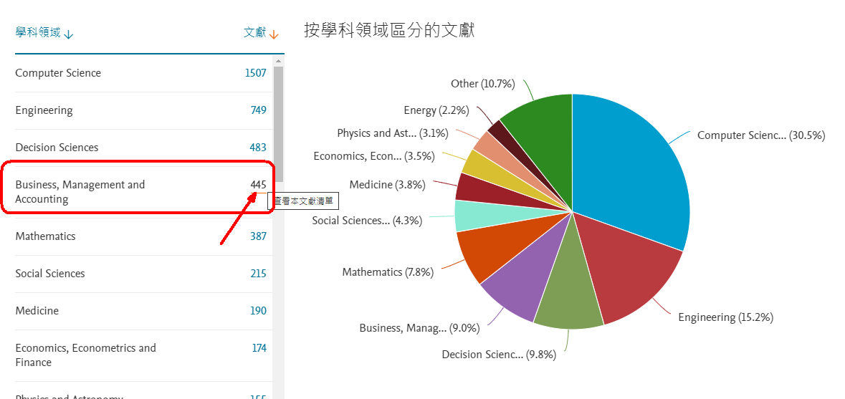
查詢商管類的相關文獻

Slide 113
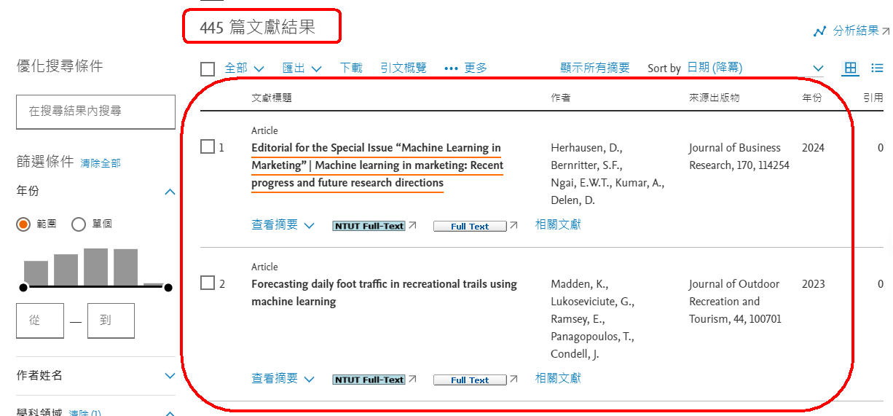
查詢商管類的相關文獻

Slide 114
13種快速優化
篩選

Slide 115
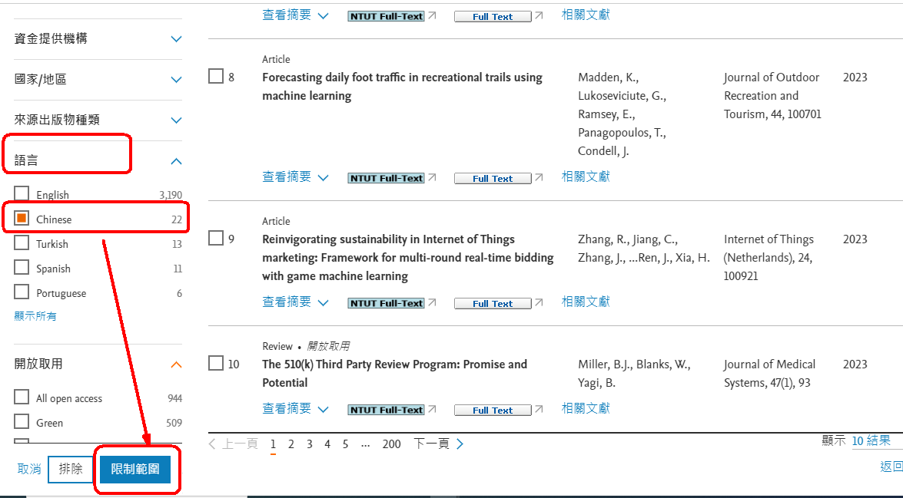
限制語言

Slide 116
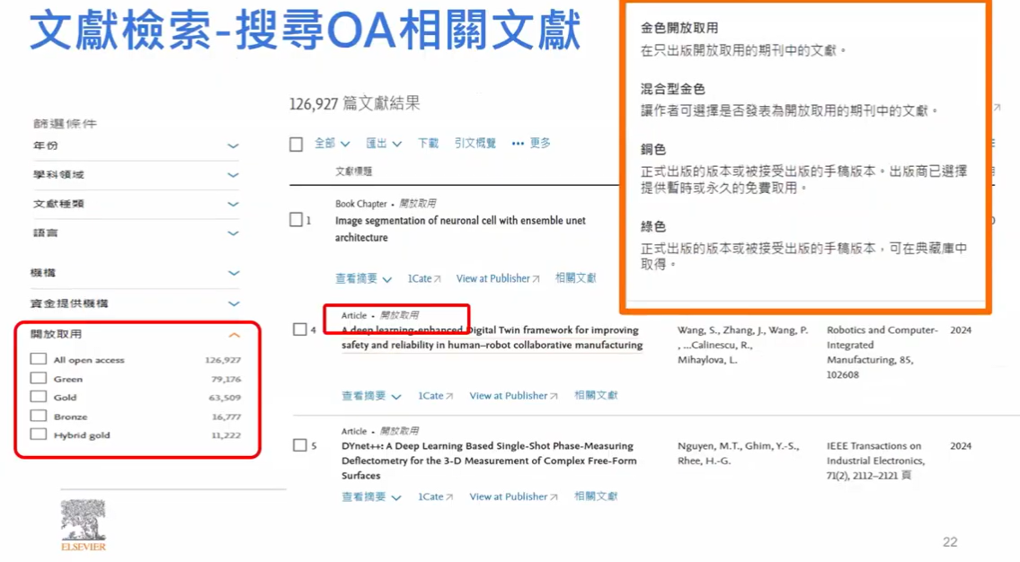
開放取用(OA, Open Access)
「免費」開放取用，即免費線上存取，和「自由」開放取用，即免費線上存取外加一些額外的使用

Slide 117
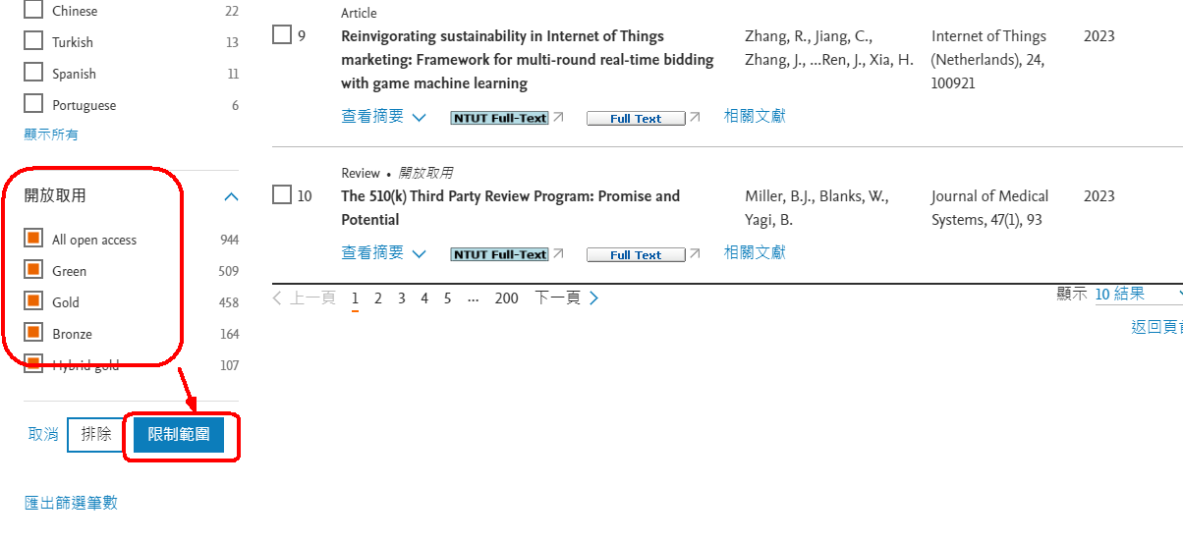
選擇：OA的論文
（放在網路供人免費下載的論文）

Slide 118
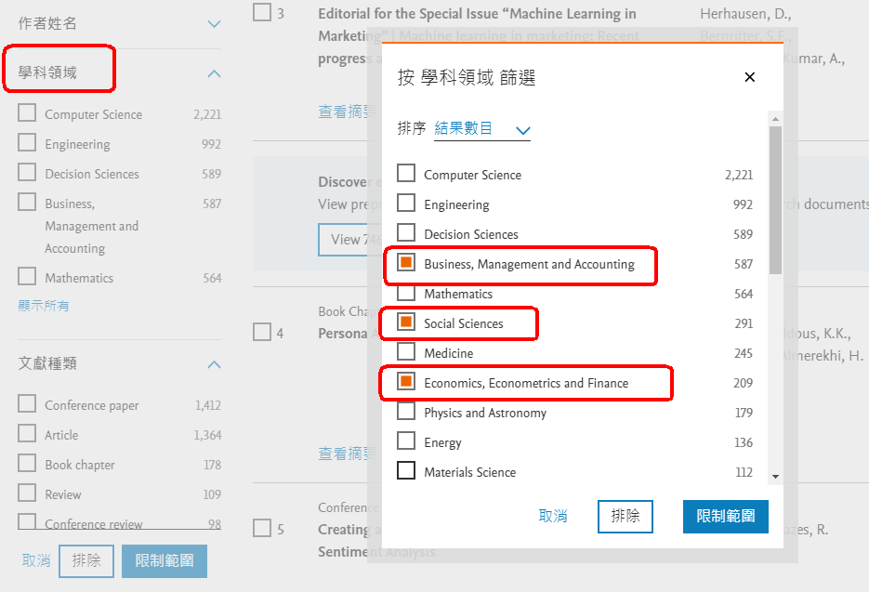
限制學科範圍

Slide 119
資料庫主動通知
設定搜尋通知

Slide 120
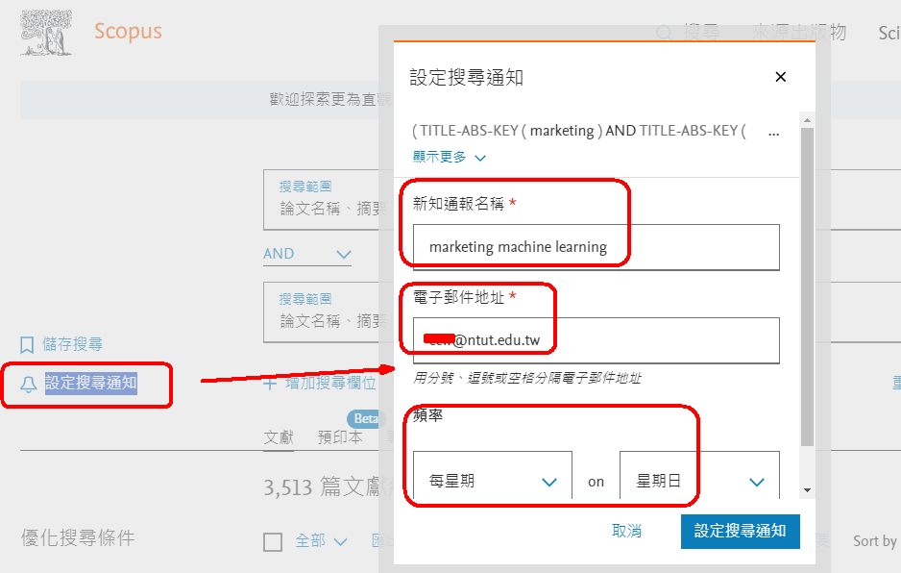
當有新的相關論文，就寄到email通知我

Slide 121
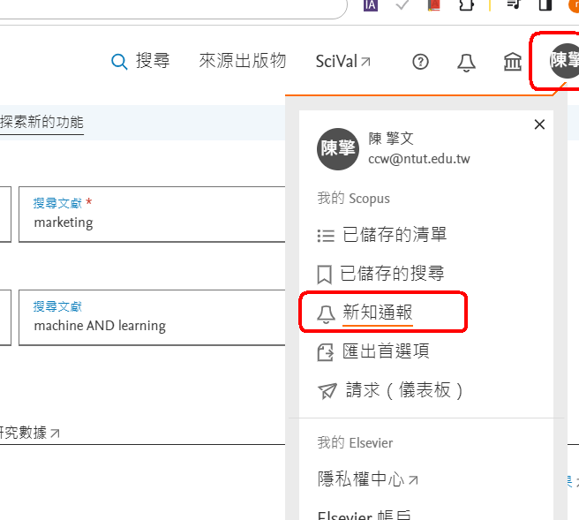

Slide 122
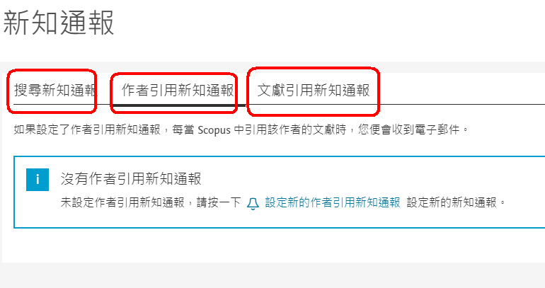

Slide 123
常用排序方法

Slide 124
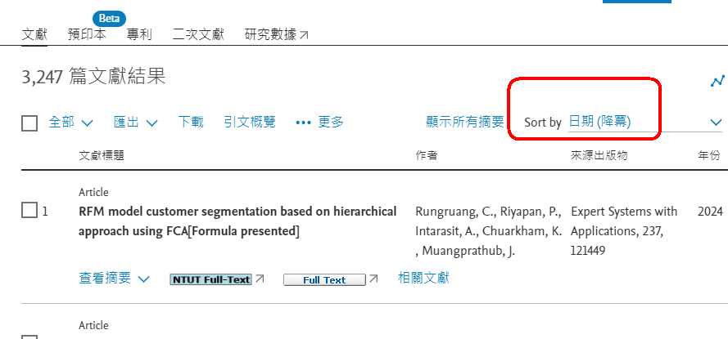
最新的顯示在最上面 sort by：日期(降冪)

Slide 125
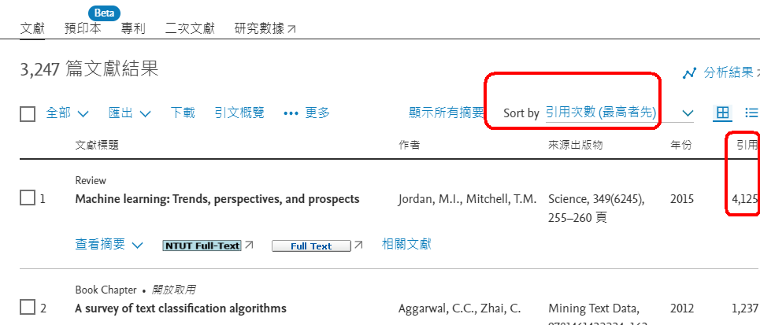
找出最有影響力的文獻
引用次數(最高者先)

Slide 126

找出最有影響力的文獻
的歷年影響力表現

Slide 127

找出最有影響力的文獻
的歷年影響力表現

Slide 128
2個評估
論文影響力指數

Slide 129

2個評估論文影響力指數

Slide 130


Slide 131


Slide 132
專利資料的相關搜尋

Slide 133

專利的相關搜尋

Slide 134
連結到論文的全文

Slide 135

連結到論文的全文
1.學校圖書館全文，2.出版社全文

Slide 136
Scopus AI
使用生成式AI

Slide 137
Scopus AI的功能
自然語言查詢：Scopus AI 可以理解自然語言查詢，這可以幫助研究人員更輕鬆地找到所需的文獻。
研究主題摘要：Scopus AI 可以生成研究主題的摘要，這可以幫助研究人員快速了解研究的內容。
研究趨勢分析：Scopus AI 可以分析研究趨勢，這可以幫助研究人員了解研究領域的最新發展。
研究合作者識別：Scopus AI 可以識別潛在的研究合作者，這可以幫助研究人員建立合作關係

Slide 138


Slide 139
詢問某個領域目前的【研究現況，研究趨勢分析】

Slide 140
必須輸入英文
我要找應用人工智慧在行銷的相關研究？
I'm looking for research related to the application of artificial intelligence in marketing?

Slide 141
Artificial intelligence (AI) has made significant advancements in the field of marketing, transforming traditional marketing principles .1
Research has shown that AI is having a widespread impact across various marketing areas and activities, disrupting traditional practices .2
AI is being used for product recommendation, brand management, purchase decision forecasting, advertising management, and more .2
The adoption of AI in digital marketing is driven by its potential applications, including automation, and organizations face challenges in implementing AI-based marketing strategies .3
AI in marketing research has shown exponential growth, with topics such as data mining, deep learning, and predictive analysis being prominent .4
The application of AI in marketing aims to provide a superior customer experience by processing vast amounts of data and meeting customer expectations .5
Overall, AI is revolutionizing marketing practices and offers opportunities for strategic decision-making and marketing research .6

Slide 142
人工智慧（AI ）在行銷領域取得了重大進步，改變了傳統的行銷原則。_ _
1.研究表明，人工智慧正在對各個行銷領域和活動產生廣泛影響，顛覆傳統做法。_ _
2.人工智慧正被用於產品推薦、品牌管理、購買決策預測、廣告管理等等。_ _ _ _
3.人工智慧在數位行銷中的採用是由其潛在應用（包括自動化）推動的，而組織在實施基於人工智慧的行銷策略時面臨挑戰。
4.人工智慧在行銷研究中的應用呈指數級增長，其中資料探勘、深度學習和預測分析等主題尤為突出。
5.人工智慧在行銷中的應用旨在透過處理大量資料並滿足客戶期望來提供卓越的客戶體驗。_ _
6.總體而言，人工智慧正在徹底改變行銷實踐，並為策略決策和行銷研究提供機會

Slide 143


Slide 144

列出其它相關問題的現況整理

Slide 145
結論：
Scopus AI會把你的問題，回到資料庫找答案，再回答你，所以可以對資料庫進行大語言探勘

